Slide 1
HTML & CSS
REPROGRAMA | ANNA FLÁVIA

Slide 2
HTML
1
Uma linguagem de marcação

Slide 3
HTML é uma das linguagens que utilizamos para desenvolver websites. O acrônimo HTML vem do inglês e significa Hypertext Markup Language ou, em português Linguagem de Marcação de Hipertexto.
Fonte: Tableless

Slide 4
Marcação de Hipertexto?
1
Uma abordagem simples sobre estruturas HTML

Slide 5
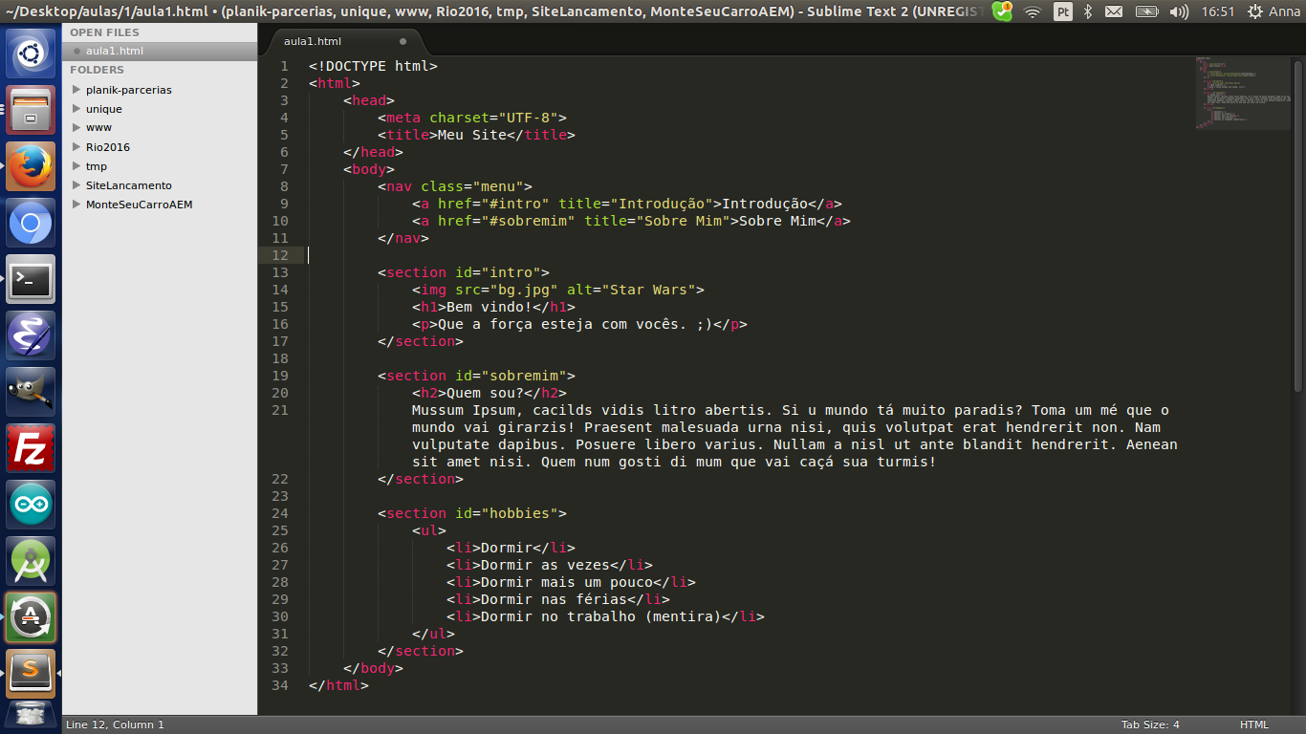

Slide 6
METAOQUÊ?

Slide 7
Unicode Transformation Format

Slide 8
Meta tags são linhas de código HTML ou "etiquetas" que, entre outras coisas, descrevem o conteúdo do seu site para os buscadores. É nelas que você vai inserir as palavras-chave que facilitarão a vida do usuário na hora de te encontrar, por exemplo.
Fonte: Infowester

Slide 9
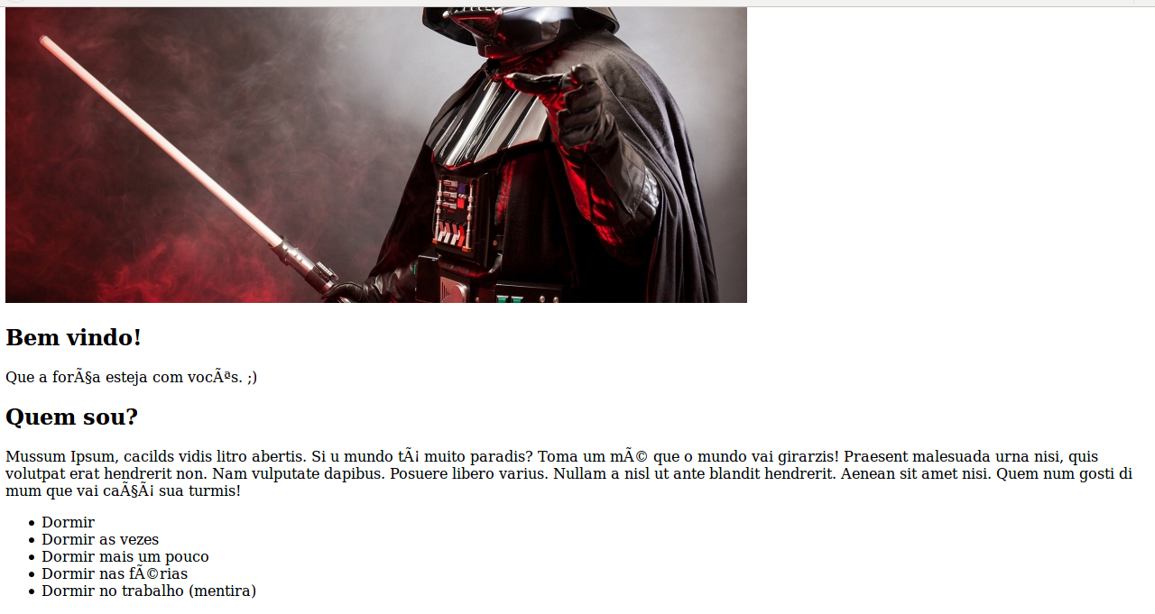

Slide 10
Headings = Títulos

Slide 11
As headings , são elementos HTML utilizados para destacar títulos por ordem de importância. O H1, como exemplo, é geralmente utilizado como título de maior destaque, seguido do H2, H3, até o H6.

Slide 12
Seções

Slide 13
As sections são tags HTML responsáveis por apresentar conteúdos contendo capítulos, parágrafos e demais seções apresentadas no documento HTML.

Slide 16
Unordered List = Lista não-ordenada

Slide 17
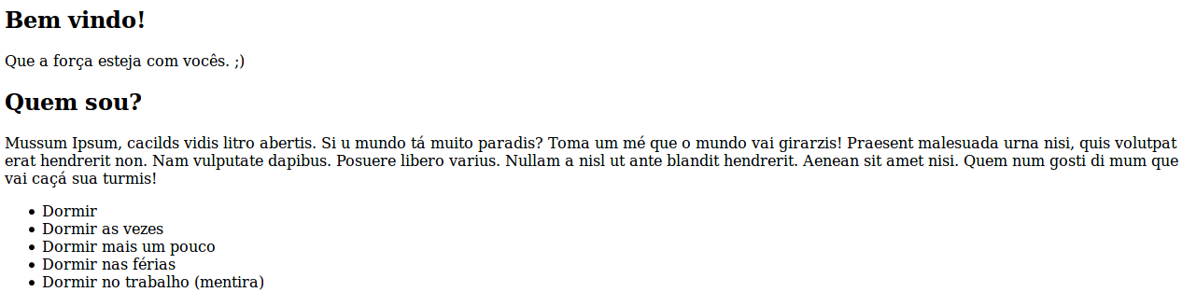

Slide 18
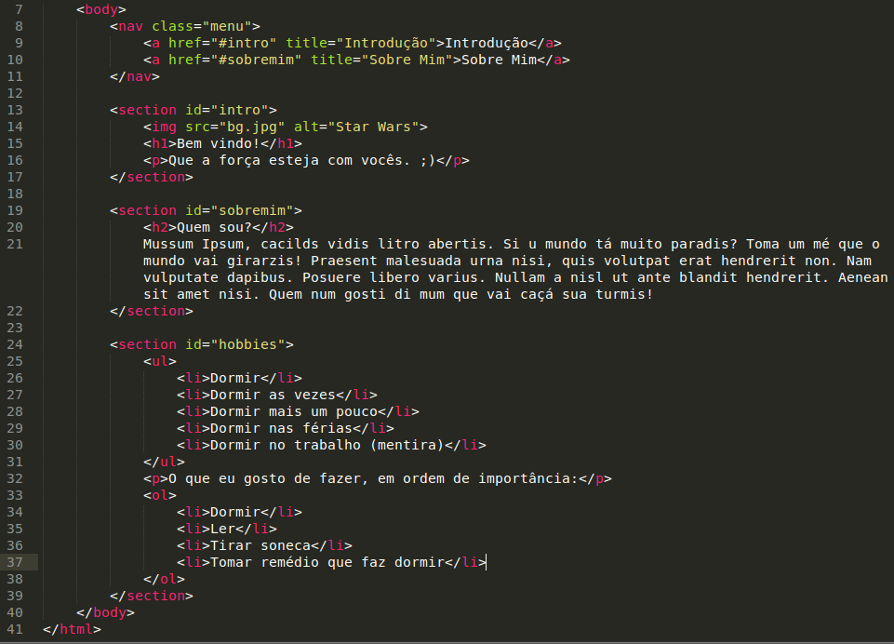
Unordered List = Lista não-ordenada
Ordered List - Lista Ordenada

Slide 19
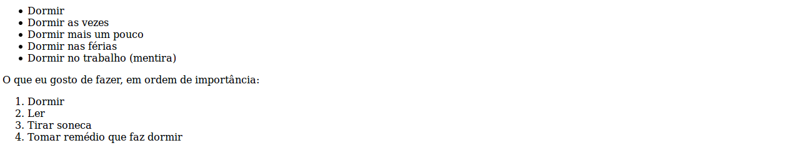

Slide 20
Mão na massa?!
Colocando em prática

Slide 21
Crie um documento HTML contendo:
Título
Uma lista não-ordenada
Duas imagens diferentes
Até 3 tipos de headings
Ao menos duas sections
Dois anchor links
Um menu de navegação
Ao menos 3 parágrafos de texto
Bônus: uma tag HTML5!
Obs.: o ministério dos programadores adverte: em caso de dúvidas, consulte o Google. ;)

Slide 22
Indentação
Uma convenção obrigatória

Slide 23
Indentação é uma convenção de programação, isto é, não é dependente para a plena funcionalidade do código, mas é considerada uma boa prática, a fim de otimizar a leitura do código pelo programador.

Slide 25
CSS
Quando marcações toma formas e cores

Slide 26
CSS é abreviação para Cascading Style Sheet. Para o português, Folha de Estilos em Cascata. É uma linguagem de estilo responsável pela aparência de um documento HTML.

Slide 27
3 formas de incorporar CSS:
Incorporado
É utilizada a tag <style> dentro do documento HTML.
Inline
O CSS é incorporado por meio de um atributo (metadata) dado a certa tag HTML. Esse atributo é escrito na forma de: style=””.
Importado
O documento CSS é isolado em um arquivo a parte e importado no documento HTML por meio da tag <link>.

Slide 28
Camadas de desenvolvimento
A estrutura de um projeto web

Slide 29
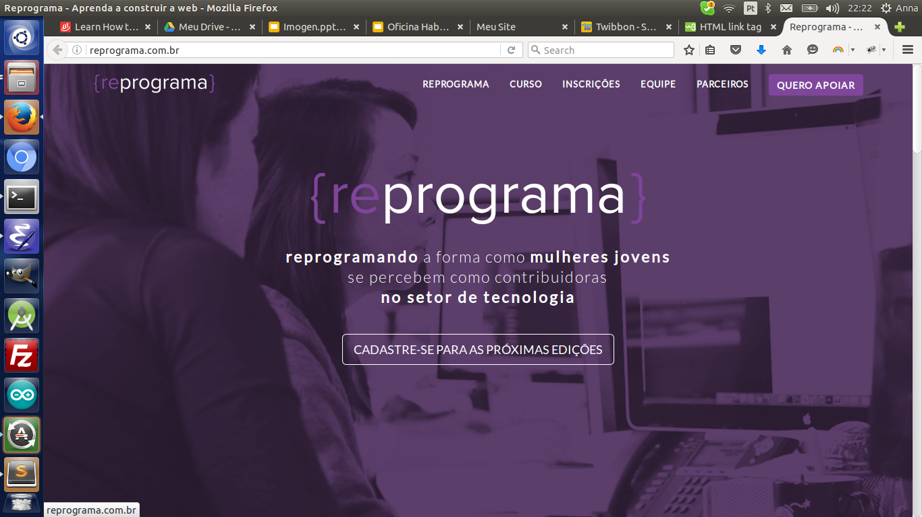
O que são camadas?
Um projeto web pode ser composto de três tipos de camadas de desenvolvimento: marcação, aparência e comportamento.
O HTML é responsável pela marcação, o CSS pela aparência e, por sua vez, o Javascript, é responsável pelo comportamento.

Slide 30
Estrutura das camadas
estilos.css
index.html
javascript.js

Slide 31
Estrutura das camadas
Página web
<link href=”estilos.css” rel=”stylesheet”>

Slide 32
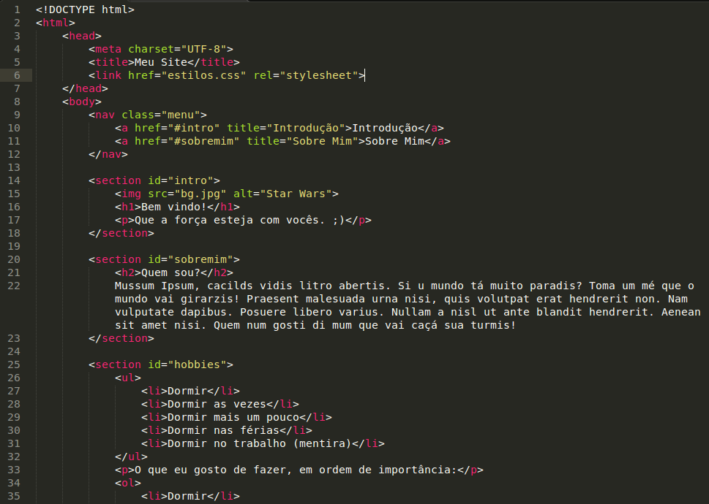
CSS importado

Slide 33
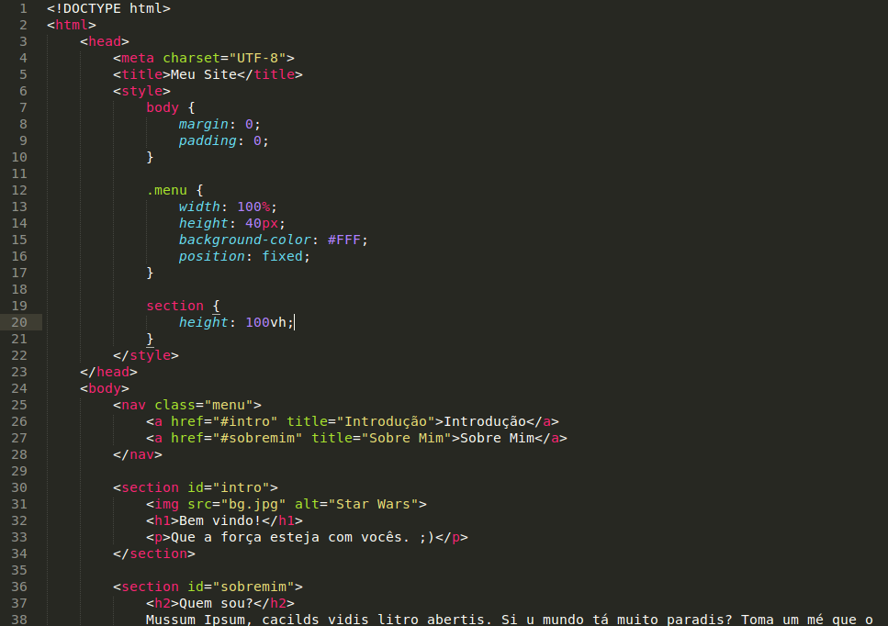
CSS Incorporado

Slide 34
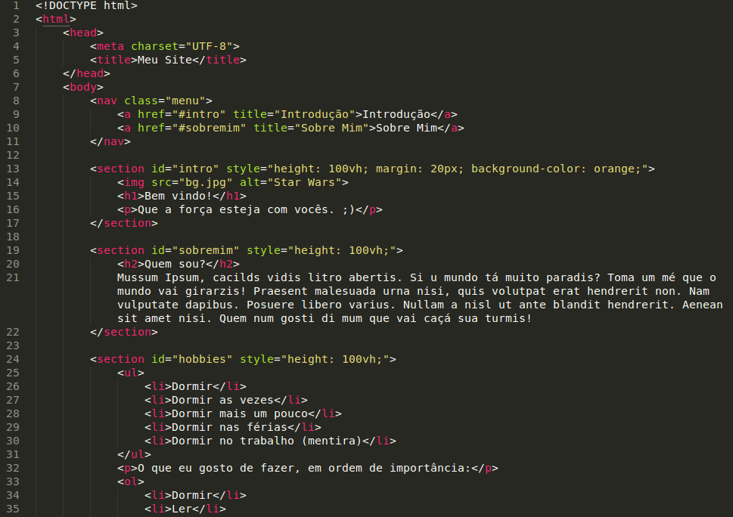
CSS Inline

Slide 35
NOOOOOOOOOOOOOOOOOOOOOOOOOOOOOOOOOOO
CSS Inline

Slide 36
index.html
sobremim.html
Menu
Rodapé
Newsletter
Menu
Rodapé
Newsletter

Slide 37
index.html
sobremim.html
contato.html
equipe.html
Menu
Rodapé
Newsletter
Menu
Rodapé
Newsletter
Menu
Rodapé
Newsletter
Menu
Rodapé
Newsletter
ondeestamos.html
coisas.html
maiscoisas.html
coisinhas.htm
Menu
Rodapé
Newsletter
Menu
Rodapé
Newsletter
Menu
Rodapé
Newsletter
Menu
Rodapé
Newsletter

Slide 38
CSS Importado
index.html
estilos.css
Menu
Rodapé
Newsletter

Slide 39
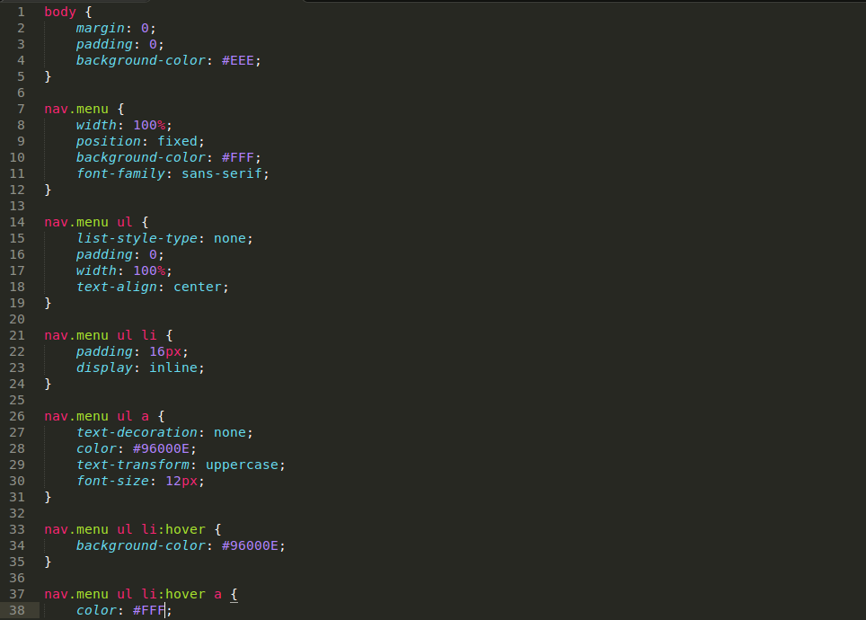

Slide 40
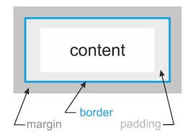
Margin & Padding
O padding é responsável por criar uma margem dentro do container (elemento).
O margin cria uma margem fora do elemento.
O border cria uma borda em torno do elemento.

Slide 41
Dicionário
TEXT-ALIGN
Orientação do texto. Ex.: left, right, center.
PADDING
Margem de respiro de determinado elemento. Ex.: margin: 20px 2px 14px 0;
MARGIN
Margem que expande o entorno do elemento. Ex.: margin: 20px 2px 14px 0;
BORDER
Borda em volta do elemento. Ex.: dashed, dotted, solid.
WIDTH
Define a largura que determinado elemento ocupará na tela. Ex.: width: 20px/%.
DISPLAY
Determina como certo elemento deva ser renderizado pelo browser. Ex.: block, inline, none.
LIST-STYLE-TYPE
Define o estilo de lista a ser renderizado. Ex.: none, disc, circle, square, lower-roman.
COLOR
Define a cor a ser utilizada, usando sequências hexadecimais ou cores pré-definidas. Ex.: blue, red, gray, yellow, orange, #000000, #FFF.

Slide 42
Hexadecimal
É a sequência de números e letras responsávieis por renderizar as cores, com misturas de vermelho, verde e azul.
#XXXXXX
Sequência: 0, 1, 2, 3, 4, 5, 6, 7, 8, 9, A, B, C, D, E, F
#000
#FFF
Cores em: www.w3schools.com/cssref/css_colors.asp

Slide 43
RGB
Esquema de cores Red, Green e Blue.
color: rgb(255, 255, 255) ou rgb(100%, 100%, 100%);
www.pt.wikipedia.org/wiki/HTML_nomes_de_cores

Slide 44
Revisão
HTML
Sintaxe
Metatags
Charset
Indentação
Camadas de Desenvolvimento
CSS
Sintaxe
Boxmodel
Charset
Indentação
Hexadecimais
RGB
CSS inline, importado e incorporado

Slide 45
Exercício
Utilizando os conceitos vistos sobre CSS, crie um como abaixo:
Home
Sobre Mim
Contato
Mural

